Slide 1
Hata/Karmaşıklık Matrisi (Confusion Matrix)

Slide 2

Karmaşıklık matrisi ne işe yarar?
Sınıflandırma modellerinin performansını ölçmemize yardım eder.
Accuracy, precision, recall gibi metriklerin hesaplanması için kullanılır.
Gerçek sonuçları bilinen test seti kullanılır.

Slide 3
Sınıflandırma Problemi
Bir sınava hazırlanan öğrencilere ait;
Diploma notu,
Günlük çalışma saati,
Okul başarı puanı
vb. özellikler kullanılarak sınavda başarılı olup olamayacakları
tahmin edilmek isteniyor.
Daha önceki sınav sonuçları ve bu sınava girenlere
ait bilgiler mevcuttur.

Slide 4
Eğitim Veri Seti
Sıra No | Öğrenci No | Diploma Notu | Çalışma Saati | Okul Başarısı | Sonuç
1 | 123 | 85,25 | 3,25 | 75 | Başarılı
2 | 456 | 77,65 | 2,20 | 66 | Başarısız
3 | 789 | 65,14 | 1,88 | 59 | Başarısız
4 | 987 | 78,77 | 2,56 | 56 | Başarılı
5 | 852 | 67,44 | 2,35 | 67 | Başarısız
6 | 456 | 91,32 | 4,10 | 78 | Başarılı
… | … | …. | … | … | ….
400 | … | …. | … | … | ….

Slide 5
Test Veri Seti
Sıra No | Öğrenci No | Diploma Notu | Çalışma Saati | Okul Başarısı | Sonuç
1 | 123 | 85,25 | 3,25 | 75 | Başarılı
2 | 456 | 77,65 | 2,20 | 66 | Başarısız
3 | 789 | 65,14 | 1,88 | 59 | Başarısız
4 | 987 | 78,77 | 2,56 | 56 | Başarılı
5 | 852 | 67,44 | 2,35 | 67 | Başarısız
6 | 456 | 91,32 | 4,10 | 78 | Başarılı
… | … | …. | … | … | ….
100 | … | …. | … | … | ….
Başarılı : 65
Başarısız: 35

Slide 6

Makine Öğrenmesi ile Sonuçları Tahmin Etme
Sıra No | Öğrenci No | Diploma Notu | Çalışma Saati | Okul Başarısı | Sonuç
1 | 123 | 85,25 | 3,25 | 75 | Başarılı
2 | 456 | 77,65 | 2,20 | 66 | Başarısız
3 | 789 | 65,14 | 1,88 | 59 | Başarısız
4 | 987 | 78,77 | 2,56 | 56 | Başarılı
5 | 852 | 67,44 | 2,35 | 67 | Başarısız
6 | 456 | 91,32 | 4,10 | 78 | Başarılı
400 | … | …. | … | … | ….
Sıra No | Öğrenci No | Diploma Notu | Çalışma Saati | Okul Başarısı | Sonuç | Tahmin
1 | 123 | 85,25 | 3,25 | 75 | Başarılı | Başarılı
2 | 456 | 77,65 | 2,20 | 66 | Başarısız | Başarılı
3 | 789 | 65,14 | 1,88 | 59 | Başarısız | Başarısız
4 | 987 | 78,77 | 2,56 | 56 | Başarılı | Başarısız
5 | 852 | 67,44 | 2,35 | 67 | Başarısız | Başarısız
6 | 456 | 91,32 | 4,10 | 78 | Başarılı | Başarılı
100 | … | …. | … | … | …. | ….
MODEL

Slide 7
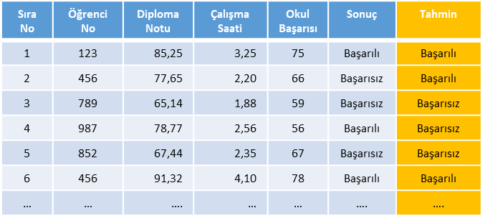
Hata Matrisine Doğru
Sonuç | Tahmin | Değerlendirme
Başarılı | Başarılı
Başarısız | Başarılı
Başarısız | Başarısız
Başarılı | Başarısız
Başarısız | Başarısız
Başarılı | Başarılı
…. | ….
True
Positive
False
Positive
True
Negative
Eşleşme varsa True, yoksa False
False
Negative
Hedef sınıf tahmini Positive
Diğer sınıf tahminleri Negative
True
Negative
True
Positive

Slide 8
Hata Matrisi Accuracy
 | Başarılı (Tahmin) Y^ = 1 | Başarısız (Tahmin) Y^ = 0
Başarılı (Gerçek) y = 1 | 60 | 5
Başarısız (Geçek) y = 0 | 15 | 20
(TP)
(FN)
(FP)
(TN)
Accuracy = (TP+TN) / TOPLAM
(60+20)/100 = % 80

Slide 9
Hata Matrisi Accuracy
 | Başarılı (Tahmin) Y^ = 1 | Başarısız (Tahmin) Y^ = 0
Başarılı (Gerçek) y = 1 | 60 | 5
Başarısız (Geçek) y = 0 | 15 | 20
(TP)
(FN)
(FP)
(TN)
Accuracy = Ana Köşegen Toplamı/ TOPLAM
(60+20)/100 = % 80

Slide 10
Hata Matrisi Precision
 | Başarılı (Tahmin) Y^ = 1 | Başarısız (Tahmin) Y^ = 0
Başarılı (Gerçek) y = 1 | 60 (TP) | 5 (FN)
Başarısız (Geçek) y = 0 | 15 (FP) | 20 (TN)
Mnemonics :
Precision -> Prediction
Doğru bilinen y=1’lerin
Toplam y^=1’lere oranı,
Doğru tahminleri toplam
Doğru tahminlere oranı
Hedef sınıfımı tahmin için
Ne kadar hata yaptım
Precision = TP / TP + FP
60/(60+15) = % 70

Slide 11
Hata Matrisi Recall
 | Başarılı (Tahmin) Y^ = 1 | Başarısız (Tahmin) Y^ = 0
Başarılı (Gerçek) y = 1 | 60 (TP) | 5 (FN)
Başarısız (Geçek) y = 0 | 15 (FP) | 20 (TN)
Mnemonics :
Recall -> Real
Doğru bilinen y=1’lerin
Toplam y=1’lere oranı
Doğru tahminleri toplam
gerçeklere oranı
Hedef sınıfımın ne kadarını
başarıyla tahmin ettim
Precision = TP / TP + FN
60/(60+5) = % 92

Slide 12
Hata Matrisi F1
 | Başarılı (Tahmin) Y^ = 1 | Başarısız (Tahmin) Y^ = 0
Başarılı (Gerçek) y = 1 | 60 (TP) | 5 (FN)
Başarısız (Geçek) y = 0 | 15 (FP) | 20 (TN)
Mnemonics:
Precision ve Recall
harmonik ortalaması
F1 en yüksek değerini
Precision ve Recall yüksek olduğunda
alır
Precision ve Recall değerlerini
Birbirine yakın üreten sınıflandırıcılar
İçin yüksek skor elde edilir.
F1 = Precision*Recall / Precision+Recall
(0.7 * 0.92)/(0.7 + 0.92) = 3.97

Slide 13
Precision Recall Dengesi
Eşik: 0.5 |  |  | Eşik: 0.3 |  |  | Eşik: 0.7
TP | 9 |  | TP | 10 |  | TP | 7
TN | 8 |  | TN | 2 |  | TN | 10
FP | 2 |  | FP | 8 |  | FP | 0
FN | 1 |  | FN | 0 |  | FN | 3
Accuracy | 0,8500 |  | Accuracy | 0,6000 |  | Accuracy | 0,8500
Precision | 0,8182 |  | Precision | 0,5556 |  | Precision | 1,0000
Recall | 0,9000 |  | Recall | 1,0000 |  | Recall | 0,7000
 |  |  | Mümkün olduğunca gerçek sınıfı bilme |  |  | Hata yapmayalım Yanlışa doğru demeyelim
Bankanın online bankacılık işlemlerinde sahteci tespit etmeye çalıştığını düşünün
Hangi eşik değerini kullanmak mantıklı?

Slide 14
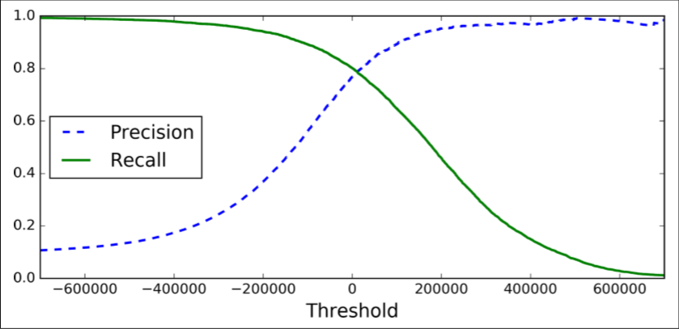
Precision Recall Dengesi

